Slide 1
Лекция 2. Технология работы с базами данных с помощью Python
Дисциплина: «Программирование на языках Python и SQL»
24 февраля 2022 года Поток: ПИ20-1, ПИ20-2, ПИ20-3
28 февраля 2022 года Поток: ПИ20-4, ПИ20-5, ПИ20-6
Преподаватель: доцент Департамента анализа данных и машинного обучения Смирнов Михаил Викторович
Москва - 2022

Slide 2
Цель и задачи
Цель:
Изучить работу с реляционными базами данных с помощью библиотеки sqlite3 Python
Задачи:
Изучить основные понятия и определения языка программирования SQL
Изучить основы работы с командами SQL с помощью языка программирования Python

Slide 3
Учебные вопросы
I. Основные понятия и определения языка SQL.
основные характеристики языка SQL.
формирование структур таблиц
II. Учебный пример работы с базами данных с помощью Python (в Jupyter Notebook).

Slide 4
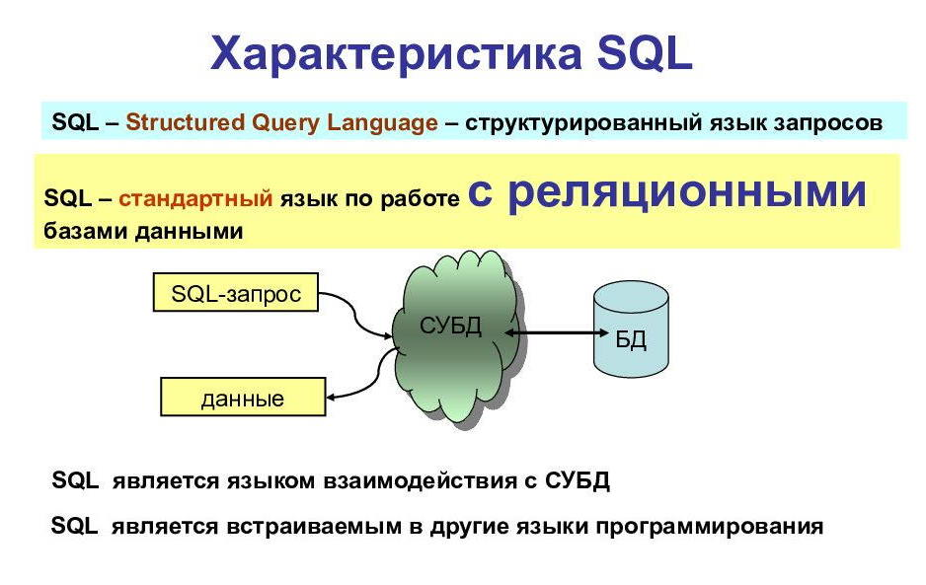
Основные понятия и определения SQL

Slide 5
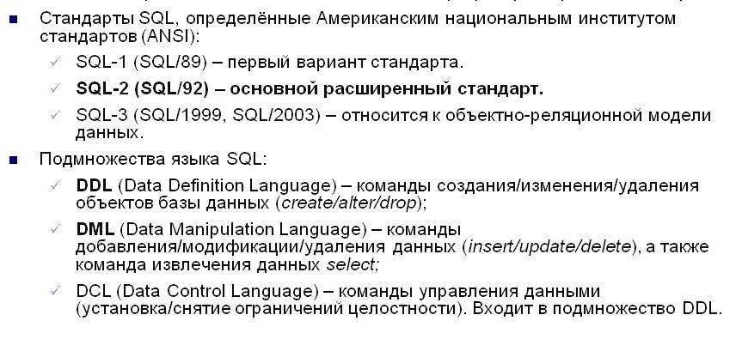
Основные понятия и определения SQL

Slide 6
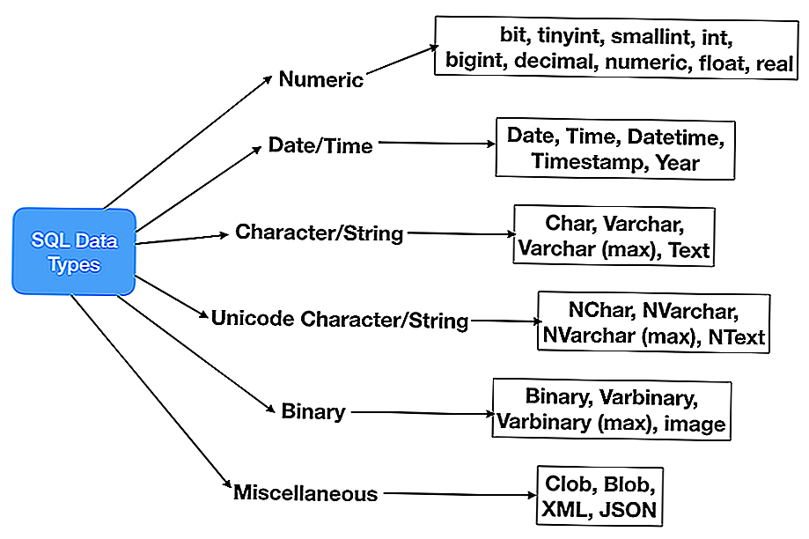
Основные понятия и определения SQL

Slide 7
Основные понятия и определения SQL
В целом SQL описывается набором специальных терминов, к которым относятся: команды, предложения, ключевые слова, запросы, предикаты, аргументы.
Ключевые слова в SQL – это слова, являющиеся, в отличие от текста или имен объектов, инструкциями. Ключевые слова выделяются прописными буквами. Например: FROM, WHERE и другими.
Команды (commands) или сообщения (statements) – это инструкции, состоящие из предложений.
Предложениями называются логически различные части команды. Предложения начинаются с ключевого слова, по которому они обычно и называются, и заканчиваются аргументами. Примерами предложений являются «FROM Производители» и «WHERE Страна=`США`».
Аргументы – это элементы языка, которые заканчивают предложение или модифицируют его смысл. В приведенных примерах аргументом предложения FROM является Производители, где FROM – ключевое слово, а в предложении WHERE аргументом является Страна=`США`, а WHERE – ключевым словом.
Предикат – это выражение, которое может быть истинным, ложным или неопределенным.

Slide 8
Основные понятия и определения SQL
[ ] – квадратные скобки: выделяют те части, которые можно опустить;
() – круглые скобки: показывают, что предшествующее им можно повторить любое число раз;
< > – угловые скобки: заключают специальные термины;
| – вертикальный разделитель: отделяет следующую за ним альтернативу всему предыдущему;
{} – фигурные скобки: содержимое должно рассматриваться как единое целое при применении нему других символов;
::= – все, что справа от этих символов есть определение того, что слева;
.,… – все, что предшествует этим символам, может быть повторено произвольное число раз, причем каждое вхождение отделяется запятой;
… – все, что предшествует этим символам, может быть повторено произвольное число раз, причем каждое вхождение отделяется пробелом;
*…* – внутри звездочек атрибуты, не являющиеся официальным стандартом;
; – символ окончания формулировки команды.
Использование клавиши ввода (Enter) является произвольным.

Slide 9
Основные понятия и определения SQL
Таблица 1.1. Производители (Пр)
Таблица 1.2. Сборщики (Сб)
NПр | ИПр | Страна | Тариф
1 | Компак | США | 0,12
2 | Дел | Англия | 0,13
4 | Интел | США | 0,11
7 | Самсунг | Корея | 0,15
3 | Сименс | Германия | 0,10
NСб | ИСб | Страна | Рейт | NПр
1 | Бел | США | 1 | 1
2 | Вист | Россия | 2 | 3
3 | Рен | Англия | 2 | 2
4 | Хао | Китай | 3 | 2
6 | Рит | США | 1 | 1
8 | Грин | Англия | 3 | 7
7 | Кит | Россия | 1 | 4
Таблица 1.3. Поставки (Пост)
NПост | Стоим (млн) | ДПост | NСб | NПр
1 | 0,1 | 3 | 8 | 7
3 | 7 | 3 | 1 | 1
2 | 19 | 3 | 7 | 4
5 | 51 | 3 | 3 | 2
6 | 10 | 3 | 8 | 7
9 | 17 | 4 | 2 | 3
7 | 0,7 | 4 | 4 | 2
8 | 47 | 5 | 6 | 1
10 | 13 | 6 | 4 | 2
11 | 98 | 6 | 6 | 1
Реляционная база данных «Сборка электронной аппаратуры»
Примечание. Каждому сборщику назначен только один производитель

Slide 10
Основные понятия и определения SQL
Синтаксис команды CREATE TABLE:
CREATE TABLE [IF NOT EXISTS] <имя таблицы> ( {[<имя столбца> <тип данных>[<размер>] [<ограничения на столбец>...][<значение по умолчанию>]}.,.. ограничения на таблицу>.,..);
Пример.
Создать таблицу Производители (см. табл. 1.1.)
CREATE TABLE Производители (NПр integer, ИПр char(10), Страна char(10), Тариф decimal);

Slide 11
Основные понятия и определения SQL
ОГРАНИЧЕНИЯ
Команда CREATE TABLE, расширенная включением ограничений
CREATE TABLE <имя таблицы> (<имя столбца><тип данных><ограничения на столбец>, <имя столбца><тип данных><ограничения на столбец>.,… <ограничения на таблицу>(<имя столбца>[,<имя столбца>.,...]).,...);
Пример.
В таблице Производители запретить использование NULL-значений для столбцов NПр и ИПр:
Решение.
CREATE TABLE Производители (NПр integer NOT NULL, ИПр char(10) NOT NULL, Страна сhar(10), Тариф decimal);

Slide 12
Основные понятия и определения SQL
УНИКАЛЬНОСТЬ
Пример.
Определить таблицу Производители с уникальными NПр и ИПр.
Решение.
CREATE TABLE Производители ( NПр integer NOT NULL UNIQUE, ИПр char(10) NOT NULL UNIQUE, Страна char(10), Тариф decimal);
Пример.
Создать таблицу Сборщики с обеспечением уникальности номера сборщика и номера производителя.
Решение.
CREATE TABLE Сборщики (Nсб integer NOT NULL, Исб char(10) NOT NULL, Страна char(10), Рейт integer, Nпр integer NOT NULL, UNIQUE (Nсб, Nпр));

Slide 13
Основные понятия и определения SQL
Ограничения для первичного ключа
Пример.
Определить таблицу Производители с обеспечением первичного ключа.
Решение.
CREATE TABLE Производители ( NПр integer NOT NULL PRIMARY KEY, ИПр char(10) NOT NULL UNIQUE, Страна char(10), Тариф decimal);
Ограничение PRIMARY KEY может относиться и к множеству полей, дающих уникальную комбинацию значений.
CREATE TABLE Сотрудники (Имя char(10) NOT NULL, Фамилия char(10) NOT NULL, Страна char(10), PRIMARY KEY (Имя, Фамилия));

Slide 14
Основные понятия и определения SQL
Назначение условий значениям полей
Пример.
Для защиты от ошибок создать таблицу с использованием ограничения CHECK на столбец, чтобы гарантировать, что значения поля Тариф не превышают 1.
Решение.
CREATE TABLE Производители ( NПр integer NOT NULL UNIQUE, ИПр char(10) NOT NULL UNIQUE, Страна char(10), Тариф decimal CHECK (Тариф < 1 ));
Пример. Использовать ограничение на множество допустимых значений страны
Решение.
CREATE TABLE Производители ( NПр integer NOT NULL UNIQUE, ИПр char(10) NOT NULL UNIQUE, Страна char(10) CHECK (Страна IN ('США', 'Германия', 'Англия’, ‘Корея')), Тариф decimal CHECK (Тариф < 1));

Slide 15
Основные понятия и определения SQL
Присвоение значений "по умолчанию"
Пример.
Пусть некий производитель (табл. Производители), как и большинство других потенциальных производителей, базируется в Германии. Принять для таблицы Производители значение Германия в качестве значения, присваиваемого по умолчанию, чтобы сократить объем вводимых данных при добавлении строк в таблицу:
Решение.
CREATE TABLE Производители (NПр integer NOT NULL UNIQUE, ИПр char(10) NOT NULL UNIQUE, Страна char(10) DEFAULT ='Германия', Тариф decimal CHECK (Тариф < 1));

Slide 16
Основные понятия и определения SQL
Индексы
CREATE INDEX <имя индекса> ON <имя таблицы> ( <имя столбца> [,<имя столбца>].,...);
Пример.
Создать индекс по полю NПр таблицы Сборщики.
Решение.
CREATE INDEX ПрСборщики ON Сборщики(NПр);
Пример.
Создать уникальный индекс по полю NСб таблицы Сборщики.
Решение.
Введем для искомого поля имя СбИд и запишем команду:
CREATE UNIQUE INDEX СбИд ON Сборщики(NСб);
Примечание.
Команда создания уникального индекса отвергается, если в поле имеются одинаковые значения. Уникальный индекс, создаваемый для более чем одного поля, требует, чтобы комбинация значений во всех столбцах была уникальной.

Slide 17
Основные понятия и определения SQL
Реструктуризация и удаление таблиц
ALTER TABLE <имя таблицы> ADD{<имя столбца> <тип данных> <размер>}.,…;
DROP TABLE <имя таблицы>;

Slide 18
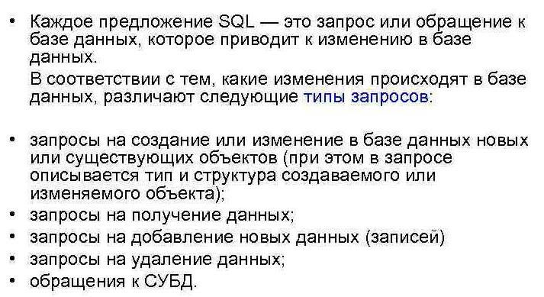
Основные понятия и определения SQL
SQL

Slide 19
Источники
https://sqlite.org/index.html
https://www.sqltutorial.org/
3. Астахова И.Ф., Мельников В.М., Толстобров А.П., Фертиков В.В. СУБД: язык SQL в примерах и задачах.—М.:ФИЗМАТЛИТ, 2009. — 168 с. — ISBN 978-5-9221-0816-4.

